Slide 1
JELAČIĆEVI DVORI – KRAPINA - HUŠNJAKOVO 6.05. 2011. – 3. razredi
Stigao je petak, dan za izlet.
Krenuli smo u obilazak Hrvatskog zagorja.
Prvo smo obišli Jelačićeve dvore u Zaprešiću.

Slide 2
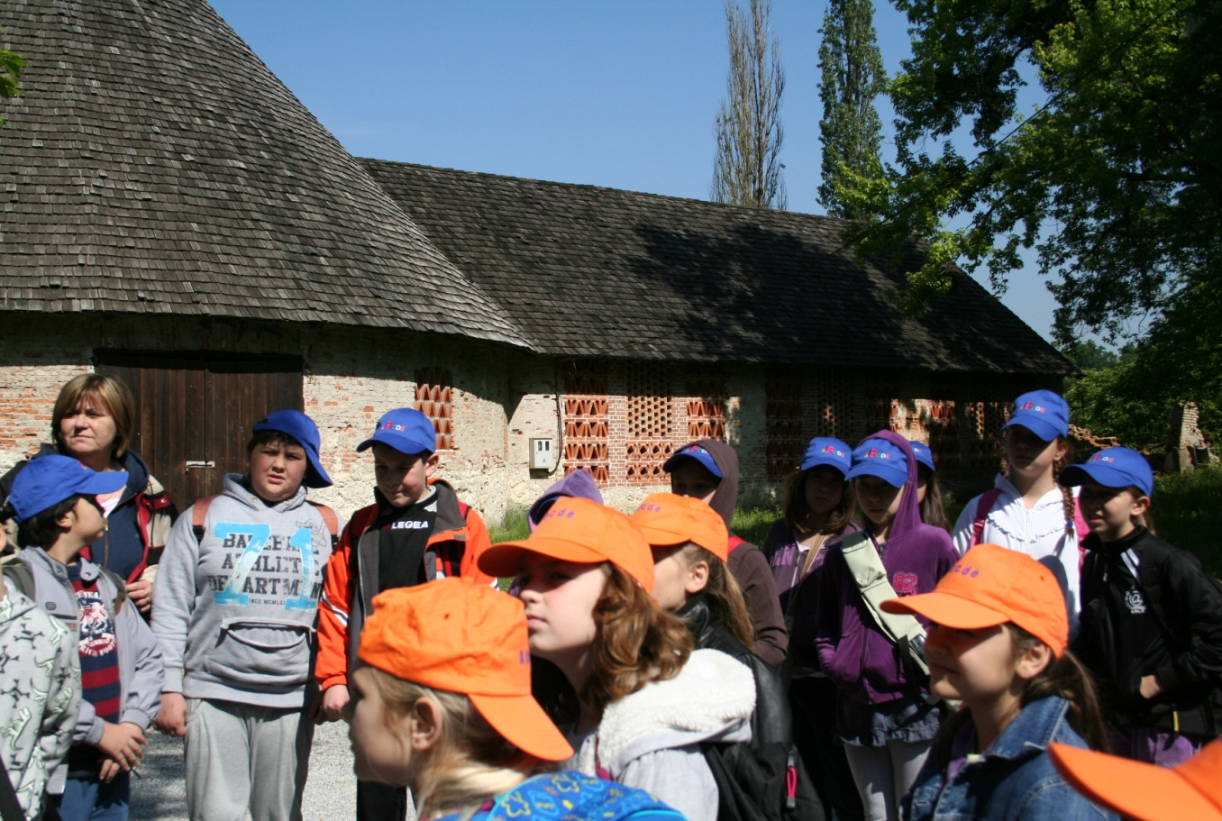
Naučila sam da se ban Josip Jelačić prvi protivio Mađarima. Htio je da se u Hrvatskoj govori samo hrvatskim jezikom. Ukinuo je kmetstvo i sazvao izbore za Hrvatski sabor.

Slide 3
Josip Jelačić potiče iz plemićke obitelji . Pokopan je u obiteljskoj grobnici na svom imanju.

Slide 4
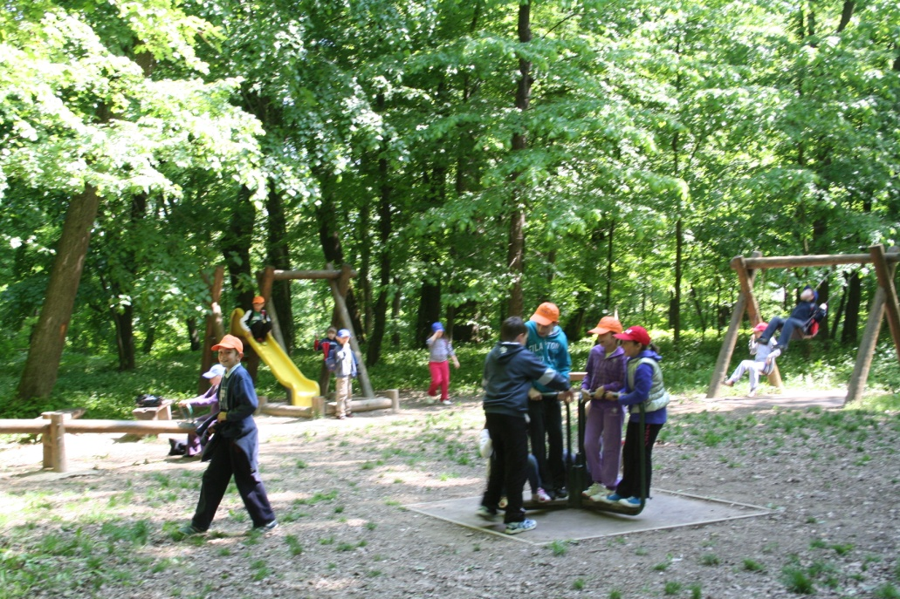
Kratki odmor šetnja i igra.

Slide 6
KRAPINA
Krapina je dobila ime po Krapu ( nekada ime ribe šaran ) koji su plivali u rijeci Krapini i Krapinčici u davno doba.
U Hrvatskom zagorju ima puno coprnica
( vještica ) – kad žele poletjeti na svojoj metli kažu: “ Ni o kamen , ni o drvo, već gdje su ostale .” – barem nam je tako pričao vodič Goran.
Vodič nam je pričao i o Ljudevitu Gaju hrvatskom političaru, jezikoslovcu, ideologu, novinaru i književniku koji je rođen u Krapini.

Slide 7
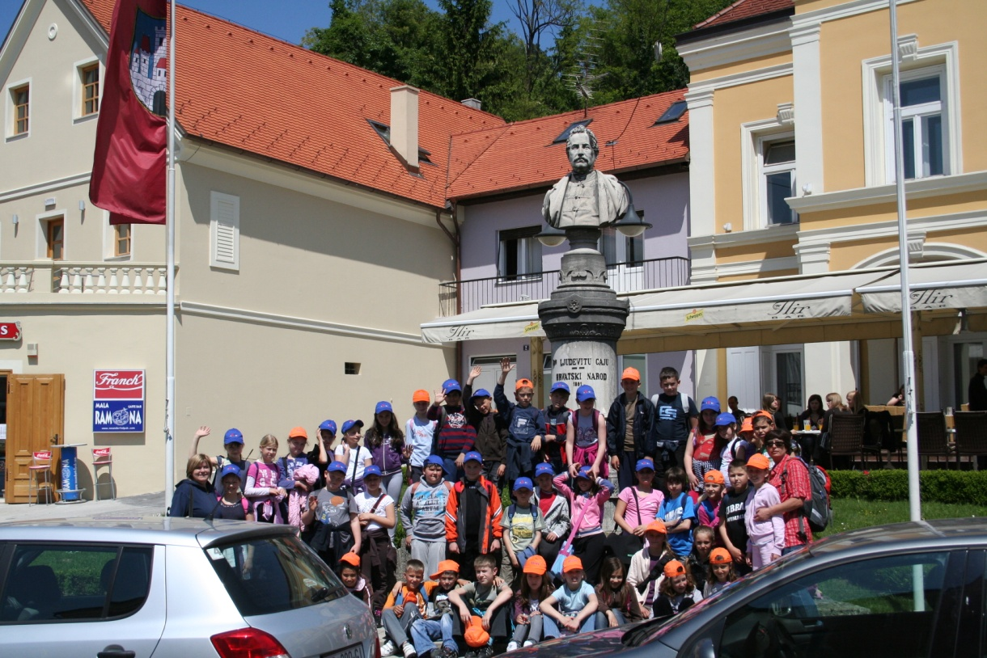

Slide 8
Posjetili smo muzej na Hušnjakovom brijegu.
Dragutin Gorjanović Kramberger je 1899. godine posjetio nalazište na Hušnjakovom brijegu kako bi proučio ostatke kostiju koji su tamo pronađeni.
Praljudi su se pojavili u Kvartaru. Znali su se služiti kopljem. Bili su mnogo jači od nas. Živjeli su u ledenom dobu. Bili su vrlo znatiželjni i agresivni. Trebalo im je duže da iskoriste mozak, ali su uspjeli.

Slide 10
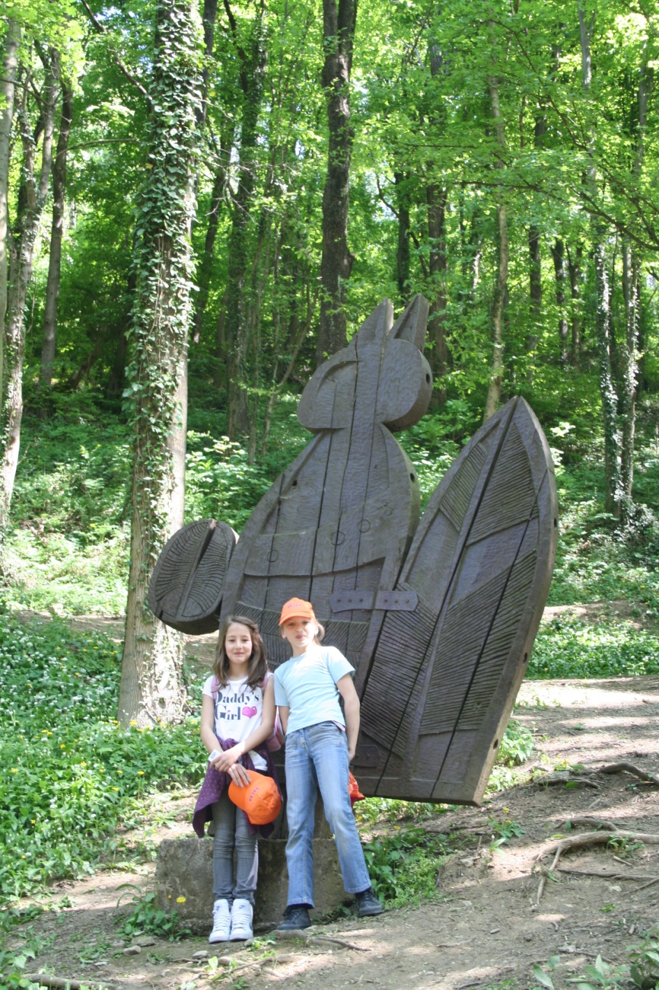

Slide 12
Vrijeme za ručak.

Slide 14
Naš izlet je završio igrom. Naučila sam puno o povijesti Hrvatske. Na izletu mi je bilo super.

